Slide 1
সবাইকে স্বাগত

Slide 2
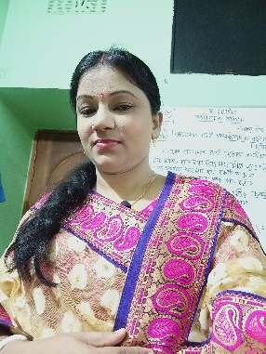
শিক্ষক পরিচিতি
নিবেদিতা চক্রবর্তী
সহকারি শিক্ষক(হিন্দুধর্ম)
বি.এ,বি.এড ,এম.এ (দর্শন)
রত্না উচ্চ বিদ্যালয়
বানিয়াচং, হবিগঞ্জ

Slide 3
পাঠ পরিচিতি
পাঠ পরিচিতি
প্পঃঃ
শ্রেনীঃ দশম
বিষয়ঃ হিন্দুধর্ম ও নৈতিক শিক্ষা
অধ্যায়ঃ তৃতীয়
আজকের পাঠঃ ধর্মীয় আচার-অনুষ্ঠান
সময়ঃ 2০ মিঃ

Slide 4
শিখনফলঃ
এই পাঠ শেষে শিক্ষার্থীরা-
# ধর্মানুষ্ঠান ও ধর্মাচার কী তা বলতে পারবে ।
# ধর্মানুষ্ঠান হিসেবে দোলযাত্রা,রথযাত্রা,ও নামযজ্ঞের বর্ণনা করতে পারবে।
# ধর্মাচারের গুরুত্ব ব্যাখ্যা করতে পারবে ।

Slide 5
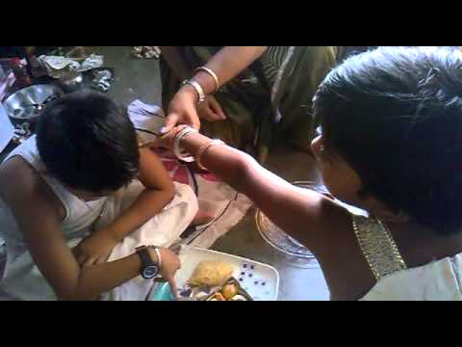
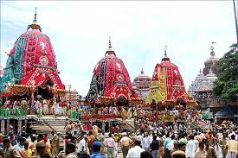
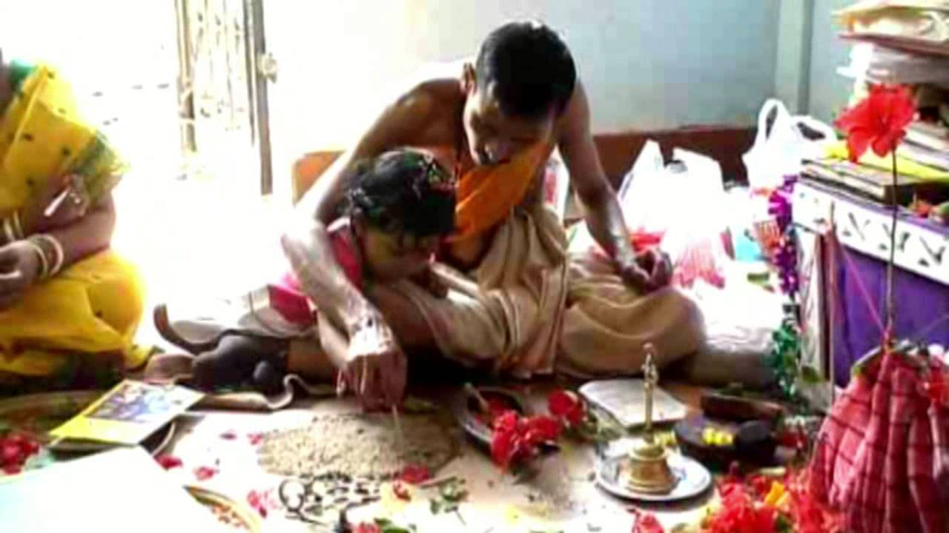
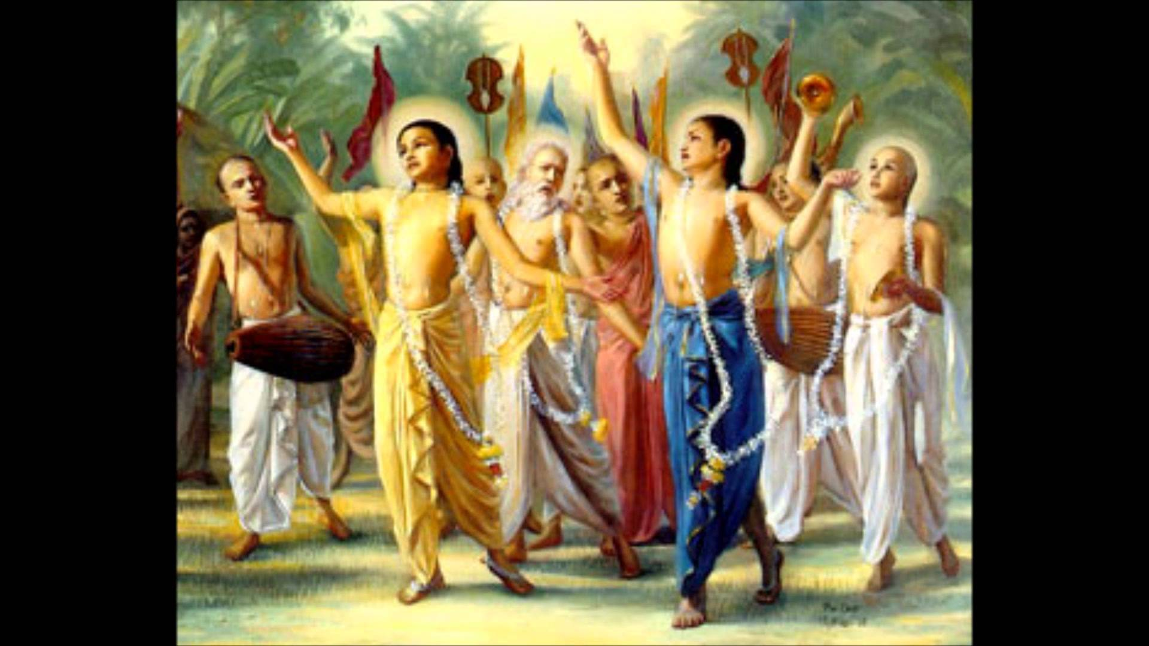
নিচের ছবি গুলো লক্ষ্য কর

Slide 6
আজকের পাঠঃ
ধর্মীয় আচার- অনুষ্ঠান

Slide 7
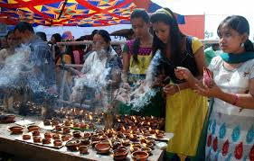
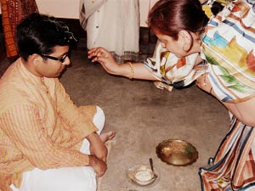
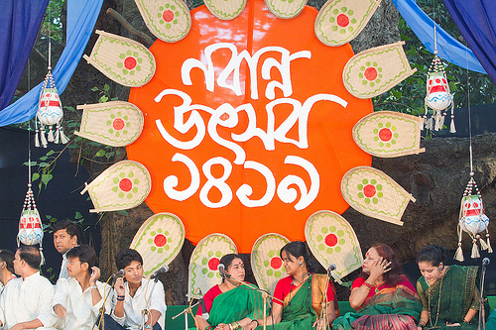
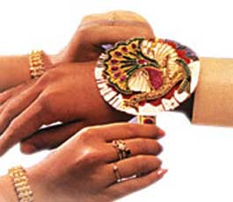
ধর্মাচার
নবান্ন
দীপাবলি
জামাইষষ্ঠী
হাতেখড়ি
ভাইফোঁটা
রাখী বন্ধন

Slide 8
ধর্মাচার
ভাই ফোঁটা
রাখী বন্ধন
দীপাবলী
গৃহপ্রবেশ
সংক্রান্তি উৎসব
জামাই ষষ্ঠী
নবান্ন
হাতেখড়ী

Slide 9
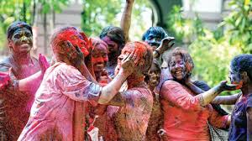
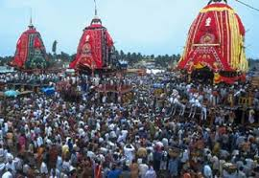
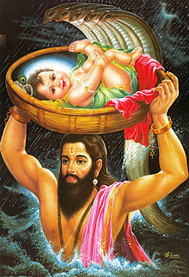
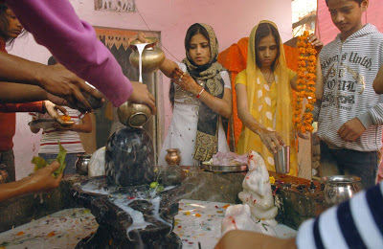
ধর্মানুষ্ঠান
নামযজ্ঞ
দোলযাত্রা
রথযাত্রা
জন্মাষ্টমী
শিবরাত্রি

Slide 10
রথযাত্রা
নামযজ্ঞ
দোল যাত্রা
ধর্মানুষ্ঠান
জন্মাষ্ঠমী
শিব রাত্রি

Slide 11
একক কাজ
* ধর্মানুষ্ঠান ও ধর্মাচার কী? প্রত্যেকটির দুটি করে নাম লিখ ।

Slide 12
একক কাজের উত্তর-
# ঈশ্বর দেব-দেবীর স্তব-স্তুতি,প্রশংসা করে যে সকল অনুষ্ঠান করা হয় তাই ধর্মানুষ্ঠান।
# জন্ম থেকে মৃত্যু পর্যন্ত যে-সমস্ত মাঙ্গলিক আচার-অনুষ্ঠান ধর্মনীতির সাথে সম্পর্কিত সেগুলোই ধর্মাচার।

Slide 13
মূল্যায়নঃ
# ধর্মানুষ্ঠান কী ?
# ধর্মাচার কয়টি ও কি কি?
# রাখীবন্ধন ও ভাইফোঁটায় কি কি করা হয় ?

Slide 14
বাড়ির কাজঃ
# মানবিক মূল্যবোধের বিকাশে ধর্মাচারের গুরুত্ব বিশ্লেষণ কর।

Slide 15
ধন্যবাদ

